Slide 1


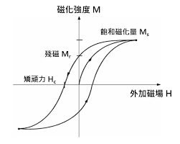

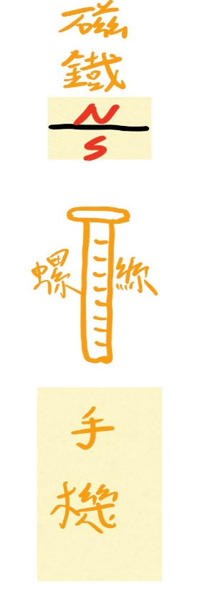
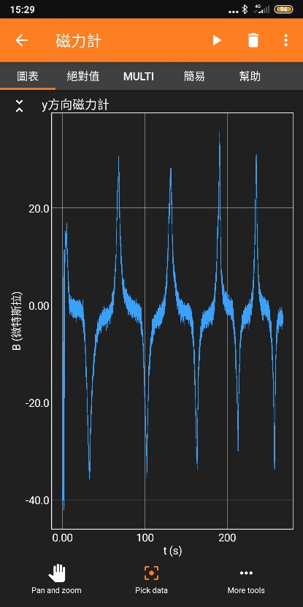
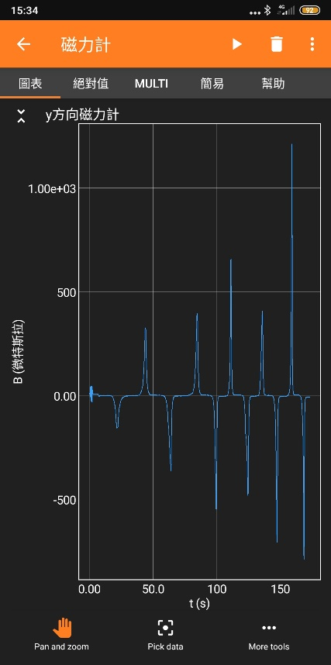
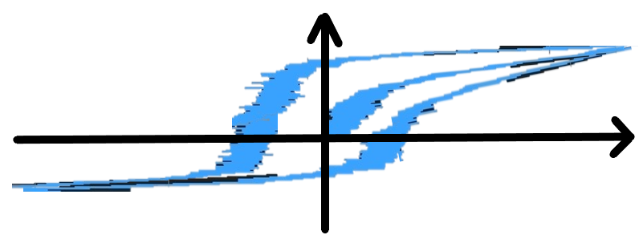
111年 生活物理 實驗演示
高中同學 實驗演示說明
鐵磁性物質
圖一
器材圖
實驗名稱：
A.磁滯曲線(如右圖)
實驗原理：
磁滯現象、磁化。
實驗器材：
磁鐵、長螺絲(至少6公分以上)、手機(下載phyphox如圖一) 。
實驗步驟：
打開phyphox程式點選磁力計測量。
將手機搖晃，調整手機，使手機y軸位置調整成0。
先判斷磁鐵的N、S極。測到磁力是負數值為N極；反之，為S極。
找一根長螺絲，螺絲需靠住手機(如右上器材圖) 。
一開始從很遠的地方，使磁鐵等速移動靠近螺絲，再遠離螺絲到測不到磁力變化的地方，此時可以看到手機量測到的數據不會等於0，稱為剩磁。
將磁鐵轉向，再將磁鐵等速移動靠近手機，可以看到手機數據往另一方向的數值增大。重複5~6步驟5次。
組合以上的圖形，拼湊出磁滯曲線。
檢驗項目：
影片為橫向拍攝、有字幕。影像清晰，有使用麥克風錄音。
影片中有自製《原理講解圖板》。
影片中有說明這一組的創意或創新。
影片中要講解磁滯曲線的原理。
影片中要講解鐵的磁化現象。
影片中要呈現做磁滯曲線實驗的情形，實驗時鏡頭特寫到手機螢幕上，顯示磁滯曲線與剩磁。
手機的phyphox需和電腦同步，錄影紀錄實驗時的畫面。
磁滯曲線圖
自製磁滯曲線圖
有螺絲靠住手機
沒有螺絲靠住手機

Slide 2
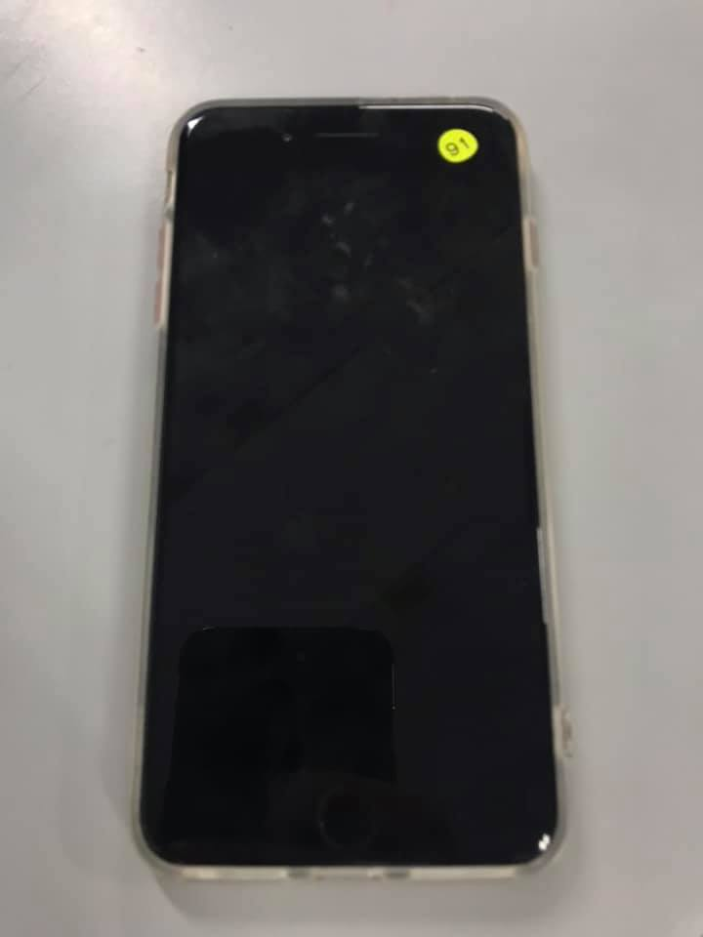
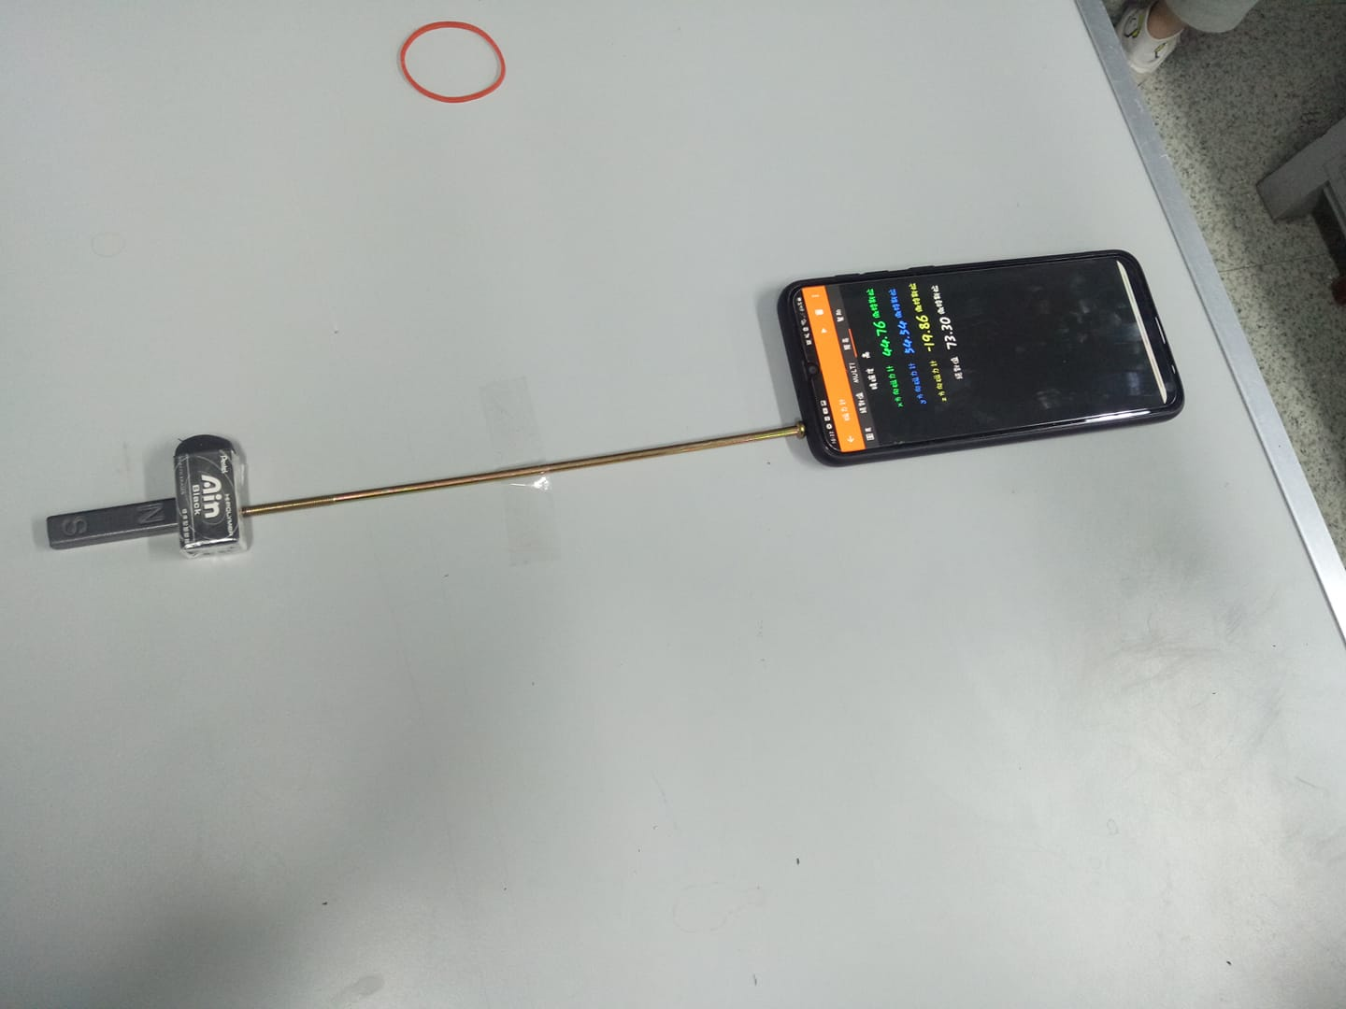
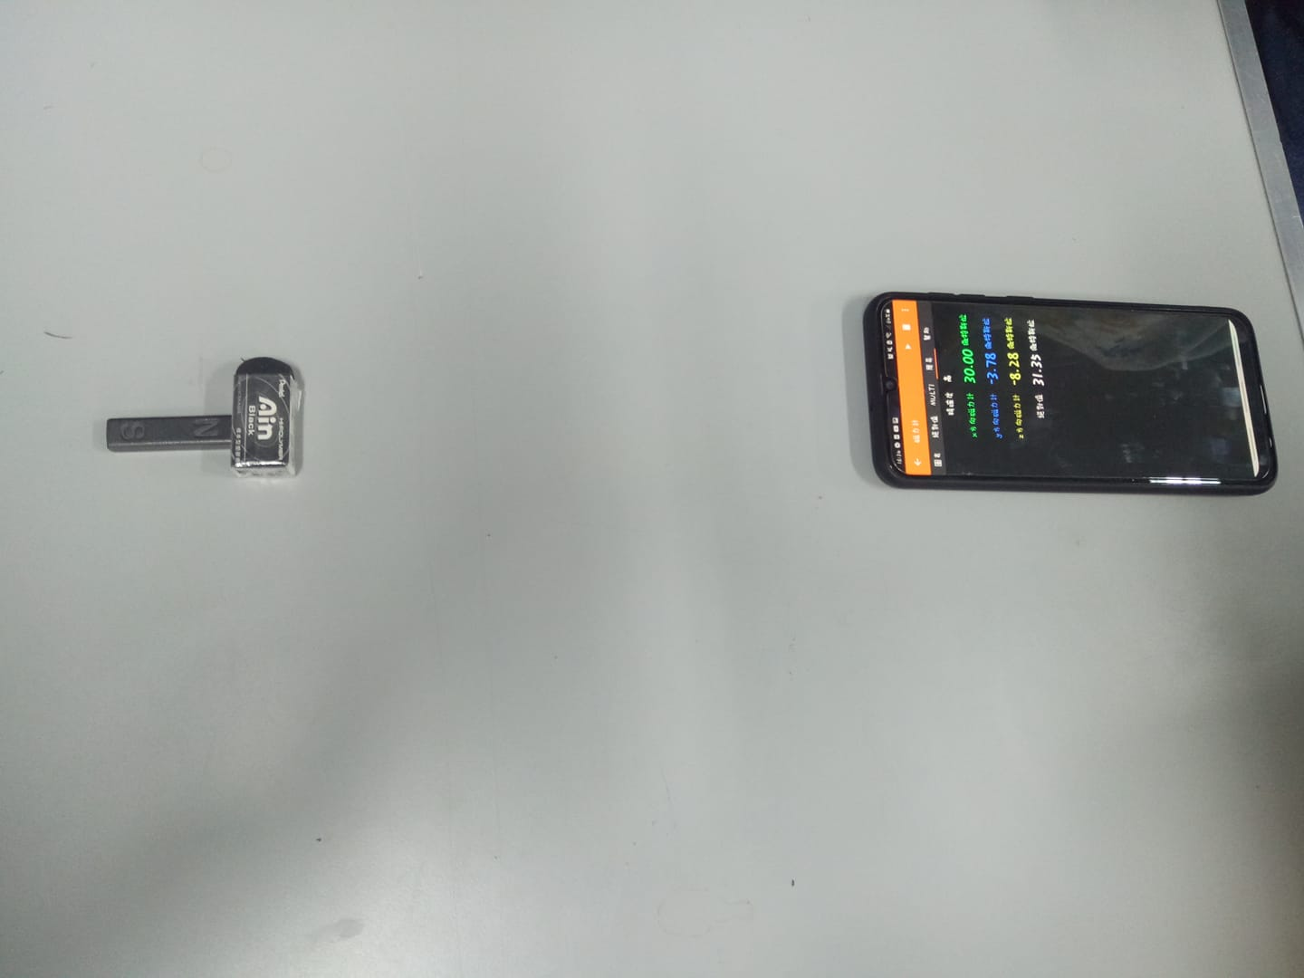
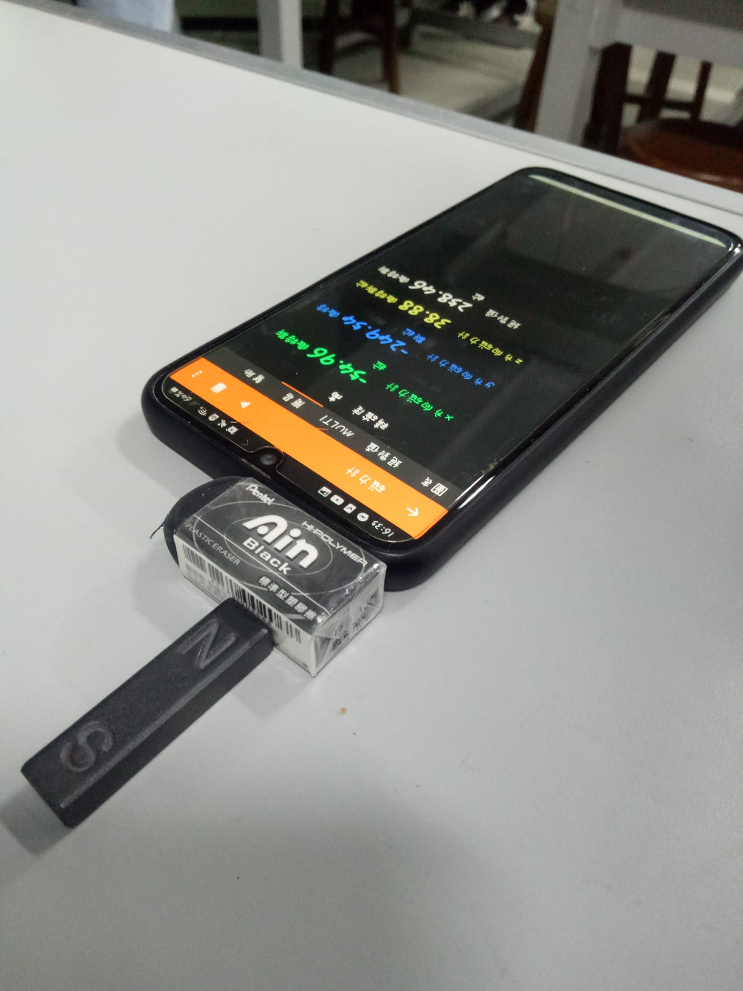
111年 生活物理 實驗演示
高中同學 實驗演示說明
鐵磁性物質
示意圖
數據1
實驗名稱：
B.手機磁感應器＆鐵棒導引磁力線
實驗原理：
磁力計、鐵磁性物質導引磁力線。
實驗器材：
磁鐵、手機(phyphox)、貼紙、橡皮擦、
長鐵棒或長螺絲(至少15cm) 、短鐵棒或短螺絲。
實驗步驟：
開啟phyphox磁力計，放大Y軸圖表，轉動手機，直到圖表上的值停在0。 將磁鐵在手機X 方向移動，找到最大數值，此為磁感應器X座標，Y方向同X方向操作。最後用貼紙將磁感應器標示出來。
開啟 phyphox磁力計，並將長鐵棒放置在手機與磁鐵之間，長鐵棒緊靠手機，磁鐵和長鐵棒中間隔著一塊橡皮擦，查看手機所量測到的Y方向磁場大小，將數據截圖記錄，為數據1。
將長鐵棒拿開，手機和磁鐵不動，查看手機所量測到的Y方向磁場大小，將數據截圖記錄，為數據2。
將橡皮擦緊靠手機，磁鐵放在橡皮擦另一端，查看手機所量測到的Y方向磁場大小，將數據截圖記錄，為數據3。
將(數據1-數據2)/數據3 ＊100% ，算出進入長鐵棒的磁力線比例。
把長鐵棒換成短鐵棒進行步驟2-5的實驗 ，與長鐵棒的結果做比較。
仿數據1 的做法，把長鐵棒和短鐵棒接在一起，進行實驗。並且和步驟5及步驟6的結果比較。討論實驗結果。
檢驗項目：
影片為橫向拍攝、有字幕。影像清晰，有使用麥克風錄音。
影片中有自製《原理講解圖板》。
影片中有說明這一組的創意或創新。
影片中要講解如何找到磁感應器。
影片中要講解何為鐵磁性物質。
影片中要有操作phyphox的數據圖。
影片中有呈現實驗過程，並且將實驗結果列表討論。
影片中有呈現鐵磁性物質導引磁力線的圖形及解說。
數據2
數據3

Slide 3
110年 生活物理 實驗演示
高中同學 實驗演示說明
磁性與磁懸浮
圖一
器材圖
實驗名稱：
1. 磁滯曲線(如右圖)。
實驗原理：
磁滯現象、磁化。
實驗器材：
磁鐵、長螺絲(至少6公分以上)、手機(下載phyphox如圖一) 。
實驗步驟：
打開phyphox程式點選磁力計測量，先判斷磁鐵的N、S極。
測到磁力是負數值為N極；反之，為S極。
找一根長螺絲，螺絲需靠住手機(如右上器材圖) 。
將手機搖晃，調整手機，使手機y軸位置調整成0。
一開始從很遠的地方，使磁鐵等速移動靠近螺絲，再遠離螺絲到測不到磁力變化的地方，此時可以看到手機量測到的數據不會等於0，稱為剩磁。
將磁鐵轉向，再將磁鐵等速移動靠近手機，可以看到手機數據往另一方向的數值增大。因為磁鐵有N、S極，重複5~6步驟5次，即可藉由手機數據繪製磁滯曲線。
檢驗項目：
影片為橫向拍攝、有字幕。影像清晰，有使用麥克風錄音。
影片中有自製《原理講解圖板》。
影片中要講解磁滯曲線的原理。
影片中要講解磁化現象。
影片中要呈現做磁滯曲線實驗的情形，實驗時鏡頭特寫到手機螢幕上，顯示磁滯曲線與剩磁。
影片中有說明這一組的創意或創新。
磁滯曲線圖
自製磁滯曲線圖
有螺絲靠住手機
沒有螺絲靠住手機

Slide 4
110年 生活物理 實驗演示
高中同學 實驗演示說明
磁性與磁懸浮
示意圖
數據1
實驗名稱：
2. 手機磁感應器＆鐵棒導引磁力線
實驗原理：
磁力計、鐵磁性物質導引磁力線。
實驗器材：
磁鐵、手機(phyphox)、貼紙、橡皮擦、
長鐵棒或長螺絲(至少15cm) 、短鐵棒或短螺絲。
實驗步驟：
開啟phyphox磁力計，放大Y軸圖表，轉動手機，直到圖表上的值停在0。 將磁鐵在手機X 方向移動，找到最大數值，此為磁感應器X座標，Y方向同X方向操作。最後用貼紙將磁感應器標示出來。
開啟 phyphox磁力計，並將長鐵棒放置在手機與磁鐵之間，長鐵棒緊靠手機，磁鐵和長鐵棒中間隔著一塊橡皮擦，查看手機所量測到的Y方向磁場大小，將數據截圖記錄，為數據1。
將長鐵棒拿開，手機和磁鐵不動，查看手機所量測到的Y方向磁場大小，將數據截圖記錄，為數據2。
將橡皮擦緊靠手機，磁鐵放在橡皮擦另一端，查看手機所量測到的Y方向磁場大小，將數據截圖記錄，為數據3。
將(數據1-數據2)/數據3 ＊100% ，算出進入長鐵棒的磁力線比例。
把長鐵棒換成短鐵棒進行步驟2-5的實驗 ，與長鐵棒的結果做比較。
仿數據1 的做法，把長鐵棒和短鐵棒接在一起，進行實驗。並且和步驟5及步驟6的結果比較。討論實驗結果。
檢驗項目：
影片為橫向拍攝、有字幕。影像清晰，有使用麥克風錄音。
影片中有自製《原理講解圖板》。
影片中有說明這一組的創意或創新。
影片中要講解如何找到磁感應器。
影片中要講解何為鐵磁性物質。
影片中要有操作phyphox的數據圖。
影片中有呈現實驗過程，並且將實驗結果列表討論。
影片中有呈現鐵磁性物質導引磁力線的圖形及解說。
數據2
數據3

Slide 5
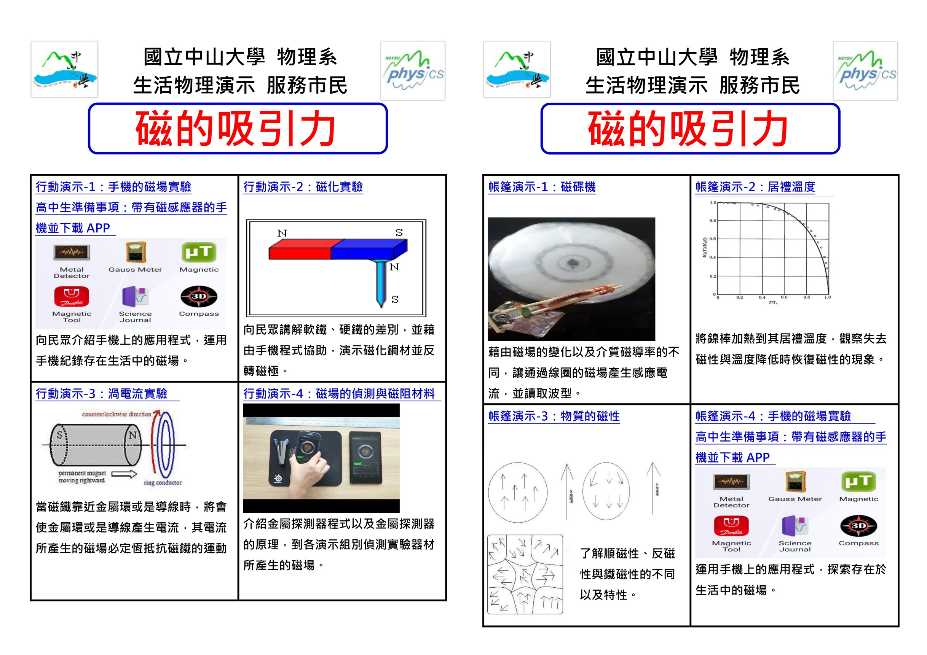

Slide 7
